Slide 1
Misura degli angoli in radianti

Slide 2
Un pendolo che oscilla

Slide 3
Che cosa suggerisce il video?
Il moto del pendolo che suggerisce di cercare:
una relazione fra archi e angoli al centro di una circonferenza;
una nuova misura degli angoli.

Slide 4
Attività
Completa la scheda di lavoro per cercare la relazione fra angoli al centro e archi e, quindi, una nuova misura degli angoli

Slide 5
Che cosa hai ottenuto?
La relazione fra angoli al centro e archi
La misura degli angoli in radianti

Slide 6
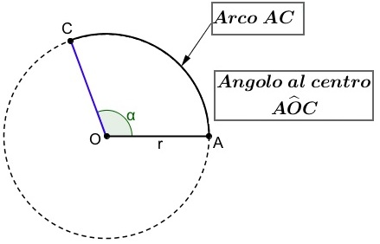
Relazione fra archi e angoli al centro
Nel tuo lavoro hai raggiunto due conclusioni:
Se rimane fisso l’angolo al centro e varia il raggio, varia anche l’arco, ma il rapporto fra arco e raggio non cambia.
Se rimane fisso il raggio e varia l’angolo al centro, varia anche il rapporto fra arco e raggio, che dipende quindi solo dall’angolo al centro.

Slide 7
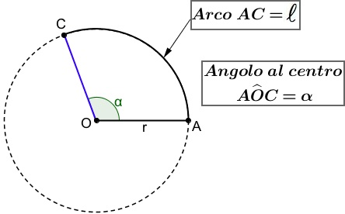
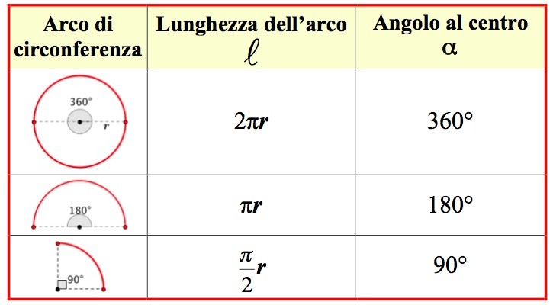
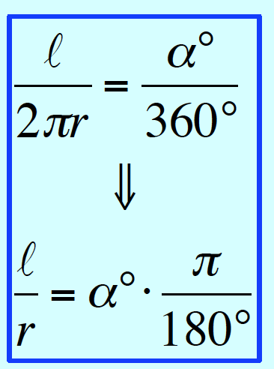
Relazione fra archi e angoli al centro
Archi e angoli al centro sono direttamente proporzionali perché al dimezzare dell’uno dimezza anche l’altro.

Slide 8
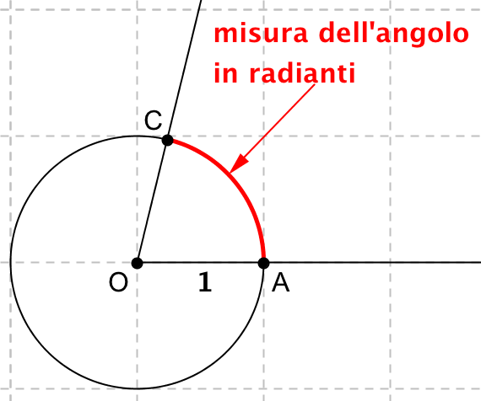
Misura di un angolo in radianti
Dato un angolo di vertice O, traccia una circonferenza di centro O, che interseca i lati dell’angolo in A e C. Si chiama misura dell’angolo AOC in radianti il rapporto fra l’arco AC e il raggio.
Se r = 1, la lunghezza dell’arco è la misura in radianti dell’angolo.
L’animazione seguente illustra la relazione fra misura in gradi e in radianti.

Slide 9
Radianti in movimento

Slide 10
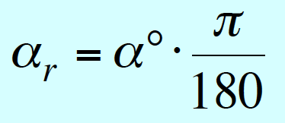
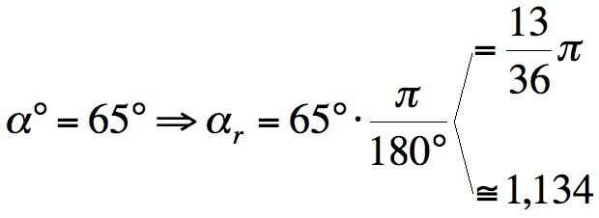
Da gradi a radianti
La misura α_{r} di un angolo in radianti, a partire dalla sua misura in gradi αº, si esprime:
in modo esatto con una frazione di π;
in modo approssimato con il numero decimale che approssima la frazione di π.
Esempio

Slide 11
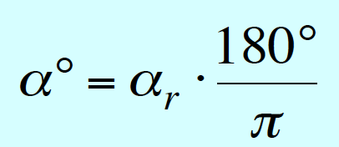
Da radianti a gradi
Quando si calcola la misura αº di un angolo in gradi, a partire dalla sua misura in radianti α_{r}, si ottiene generalmente un risultato approssimato, che conviene arrotondare al grado
Esempio
Risultato dato dalla calcolatrice

Slide 12
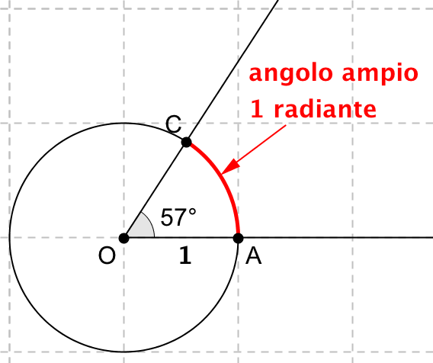
Confronto gradi - radianti
Un angolo ampio 1° è molto piccolo
Un angolo ampio 1 radiante è grande
1° ≅ 0,017 radianti
1 radiante ≅ 57°

Slide 13
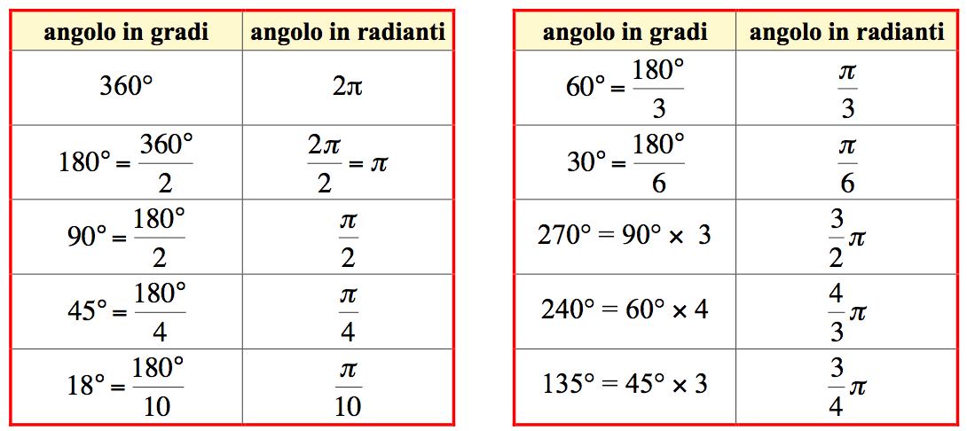
Gradi e radianti in casi semplici

Slide 14
Un’applicazione della misura in radianti
Con la misura di angoli in radianti si calcolano rapidamente:
la lunghezza di un arco di circonferenza;
l’area di un settore circolare

Slide 15
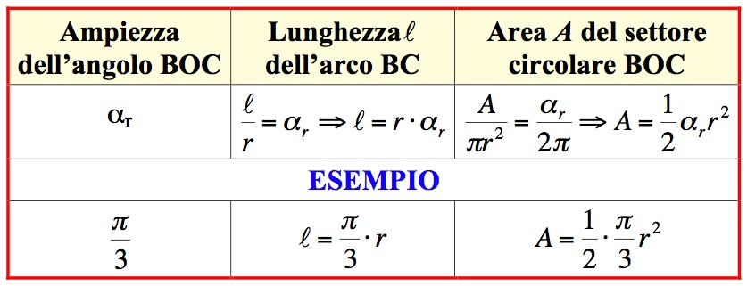
Lunghezza di un arco e area di un settore circolare

